Slide 1
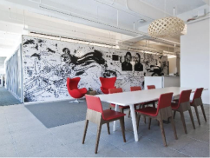
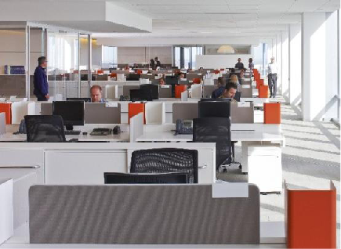
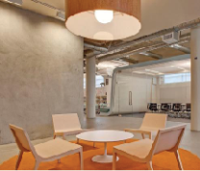
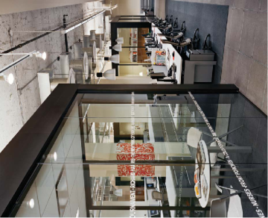
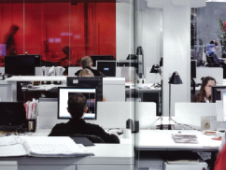
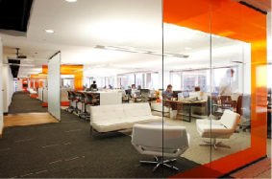
WEB PROJECT
AKROPOLIS
Nov.2012
Song In Seok, Lee Young Hak
Park Ju Young, Choi Hwan Jong

Slide 2
Akropolis
+
INTERIOR
DESIGN
PROPOSAL
Nov. 2012
이 문서는 나눔글꼴로 작성되었습니다. 설치하기

Slide 3
문서의 제목을
작성해 주세요
2011.00
이 문서는 나눔글꼴로 작성되었습니다. 설치하기

Slide 4
Akropolis
+
목차
팀 소개
제작 배경
무엇을 만들려 하는가
어떻게?
메인 디자인
수행 일정
QA && 의견

Slide 5
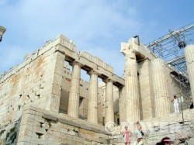
Profile
5 | 42
Akropolis
+
팀 소개
아크로폴리스
고대 그리스 폴리스에서 아고라와 함께 중심시의
중요부를 구성하던 얕은 언덕을 지칭하는 말로
고대 그리스 토론의 중심지 였었다. 믿거나 말거나
Member
송 인 석 이 영 학
박 주 영 최 환 종

Slide 6
Portfolio
6 | 42
Akropolis
+
제 작 배 경
현재 우리 나라 토론사이트의 수가 부족하며 이미 존재하고 있는 토론 사이트들 또한 토론이 효과적으로 관리되어 진행되지 않아 문제점들이 생기고있다.
타인의 비방하거나 공격적인 발언이 많다.
글의 논지를 흐리거나 주제를 벗어나는 발언이 많다.
무분별한 글쓰기로 토론과 무관한 발언들이 많다.
찬반이 명확하게 나뉘어지지 않으며 내용이 잘 정리되지 않는다.

Slide 7
Portfolio
7 | 42
Akropolis
+
무엇을 만들려 하는가
이러한 웹 상의 토론 문화의 문제점을 해결해 많은 사람들이 올바른 토론 문화속에서 토론을 할 수 있는 토론형 SNS

Slide 8
Portfolio
8 | 42
Akropolis
+
어떻게?
논점의 일관성 유지와 토론의 흐름을 지속적으로 조율하기 위한 사회자 역할 구현
SNS를 통한 토론자, 사회자 서로간의 평가와 지속적인 연결

Slide 9
Portfolio
9 | 42
Akropolis
+
어떻게?
토론
하나의 토론은 한 개의 대주제와 다수의 소주제를 가지며 소주제의 단위로 진행되게 된다.
각각의 소주제는 사회자에 의해 정해진 시간에 따라 진행된다.
각 소주제당 가장 많은 명예를 받은 3개의 의견이 베스트로 뽑히게 됩니다.

Slide 10
Portfolio
10 | 42
Akropolis
+
어떻게?
토론
모든 유저는 토론에 대하여 찬반 투표를 할 수 있으나 토론의 참여자 만이 의견을 표현할 수 있다.
토론의 비 참여자는 토론 참여 신청을 통해 사회자의 허가를 받아 토론에 참여할 수 있습니다.
다른 토론자들의 신고를 받은 토론자는 사회자에 의해 추방당할 수 있다

Slide 11
Portfolio
11 | 42
Akropolis
+
어떻게?
사회자
토론을 열게 된 유저는 그 토론의 사회자가 되고 그 토론을 지속적으로 관리할 권한과 책임을 가지게 된다.
토론을 열었을 시에는 사회자의 팔로워 들에게 사회자에 의해 토론이 열렸음을 알려 쉽게 토론에 참여할 수 있도록 도와주게 됩니다.
사회자는 토론의 소주제, 토론 시간, 토론자, 의견들을 관리하며 토론의 원활한 진행을 돕는다.

Slide 12
Portfolio
12 | 42
Akropolis
+
어떻게?
사회자
사회자는 찬반 입장의 의견을 적을 수 없으며 남긴 글은 중립 입장의 사회자 멘트로 적히게 됩니다.

Slide 13
Portfolio
13 | 42
Akropolis
+
어떻게?
토론자
토론자는 나쁜 토론자에 대하여 신고를 할 수 있으며 각 소주제 당 하나의 의견에 명예를 주어 토론자에게 명예를 줄 수 있습니다
토론자는 타 토론자 또는 사회자를 팔로우 할 수 있으며 이후 토론토론의 개설 또는 참여 정보를 받을 수 있습니다.
토론자는 찬반 한쪽에만 의견을 적을 수 있으며 한번 정해진 입장을 바꿀 수 없습니다.

Slide 14
Title
14 | 42
TITLE
내용을 작성하세요.
- 상세항목의 내용
상세항목의 내용
상세항목의 내용
내용을 작성하세요.
본문은 나눔고딕 R, 12pt / 글자 간격은 좁게 0.2pt / 줄 간격은 1.2배를 권장합니다.
상황에 따라 조절하실 수 있습니다.
내용
내용
내용
내용
내용
내용
내용
내용

Slide 15
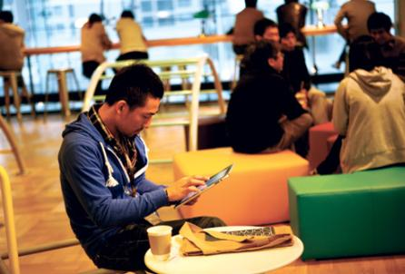
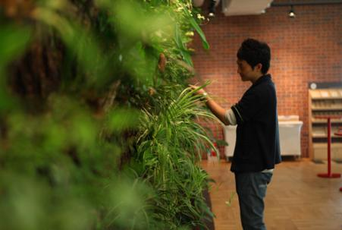
Space design concept
15 | 42
SPACE DESIGN
CONCEPT
“Design Concept, Here.”
내용을 작성하세요.
세부 설명 내용은 나눔고딕 R, 9pt를 권장합니다.
글자 간격은 좁게 0.3pt를,
줄 간격은 1.5배를 권장합니다.
상황에 따라 조정하실 수 있습니다.

Slide 16
16 | 42
공간별 디자인계획

Slide 17
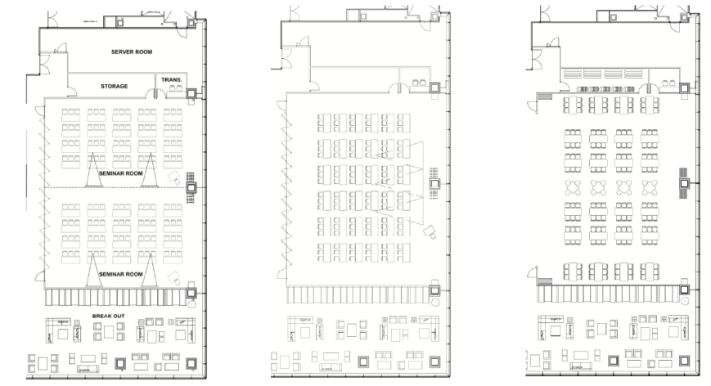
Design Plan | 구역
17 | 42
구역 : 용도
2 Seminar Room
60인 입실 x 2
1 Seminar Room
120인 입실 x 1
Open Dining
마주보고 앉는 형식

Slide 18
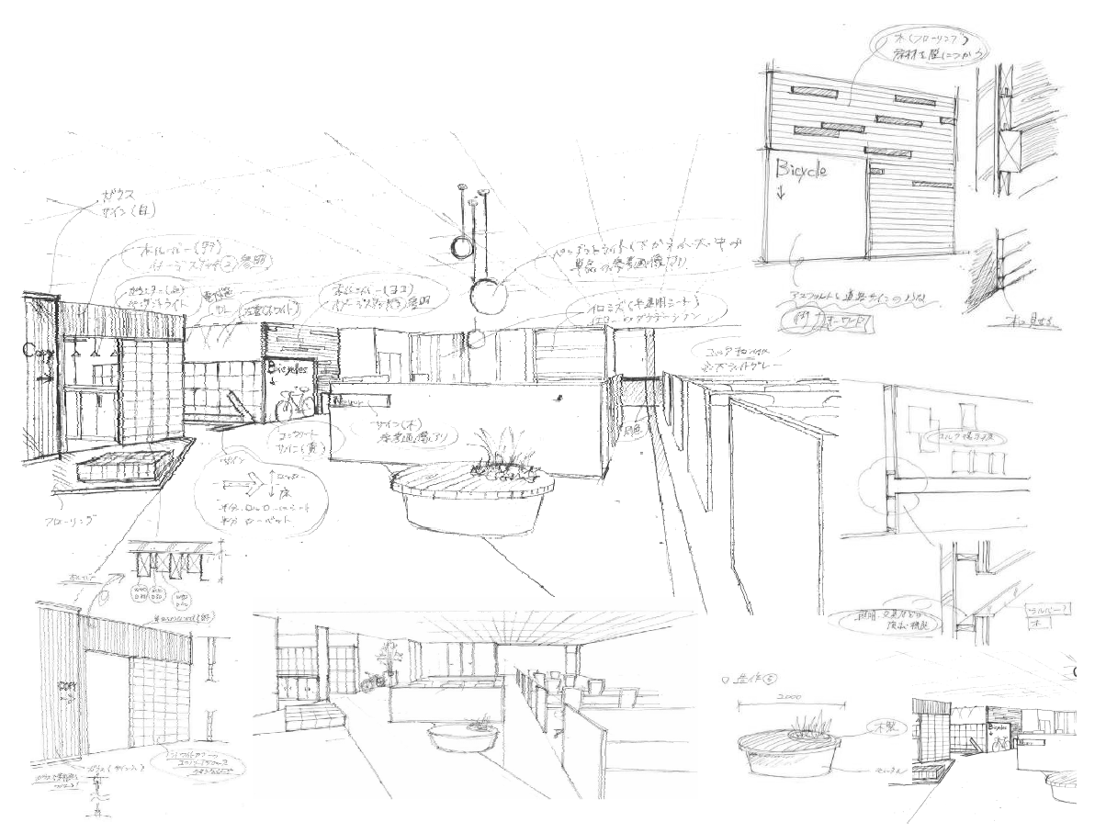
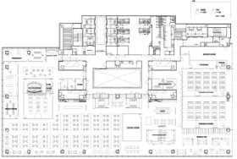
Design Plan | 구역
18 | 42
구역 : 용도
내용을 작성하세요.
세부 설명 내용은 나눔고딕 R, 9pt를 권장합니다.
글자 간격은 좁게 0.3pt를,
줄 간격은 1.5배를 권장합니다.
상황에 따라 조정하실 수 있습니다.
구역 표시

Slide 19
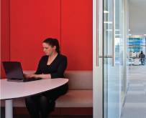
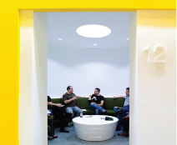
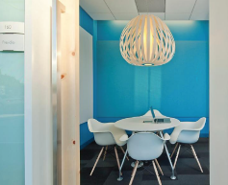
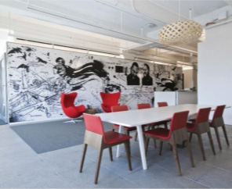
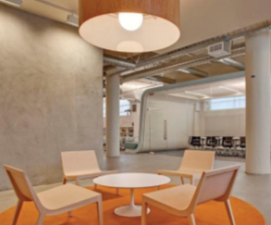
Floor Design Plan | 18층
18층 : 회의공간
구성원의 크리에이티브를 자극하고 활력이 넘치는 공간구성을 위해
원색의 산뜻한 컬러포인트를 각 회의공간마다 부여하되,
감각적이면서도 젊은 느낌을 유지하기 위해
테이블이나 의자 등의 소품 디자인 및 소재를 디테일하게 신경쓴다.
회의공간

Slide 20
감사합니다
이 문서는 나눔글꼴로 작성되었습니다. 설치하기

